Slide 1

MonInc
3D Modeling 판매 사이트
Park Youngwoo

Slide 2
MomsterInc
Contents
1
개요 / 목표
2
프로젝트 구성
3
프로젝트 개발
4
마무리

Slide 3
1.개요 / 목표
2. 프로젝트 구성
1
개요
1
활용한 기술
2
WBS
2
프로젝트 전체 구조
3
DB구조

Slide 4
1. 개요 / 목표
개요
trands
active
단순한 소개, 정보 전달을 넘어
감상하고 체험하는 공간으로!
사용자가 직접 바꾸고
움직이며 체험할 수 있도록!
MonInc
view
message
스크롤과 마우스 움직임에
반응하는 동적인 페이지
채팅, 알림 기능으로
실시간 소통

Slide 5
1. 개요 / 목표
WBS
WBS
7.28
7.29
~7.30
7.31
~8.3
8.4
~8.8
8.10
~8.12
8.13
~8.18
아이디어 및 개발환경 구상
디자인 컨셉
상세기능 및 페이지 구상
프로젝트 생성, 환경 구성
로그인 및 회원가입
소셜로그인, 메일 인즈
nest.js 서버 구성
알림 로직 구성
유저 채팅 구성
관리자 채팅 보드 구성
3D 모델 구조 확인
로직 구현
8.19
~8.21
8.22
8.25
~8.26
8.27
~8.30
8.31
~9.2
9.3
3D 모델을 포함한
커스텀 페이지 구성
마이페이지 상품리스트 구현
결제 구현 및
주소 입력 모달 구현
메인페이지 효과 구현
가상 공간 플레잉 페이지
aws배포
PPT 제작
www.reallygreatsite.com

Slide 6













2. 프로젝트 구성
활용한 프로그램
활용한 기술
Program
front
back

Slide 7




2. 프로젝트 구성
프로그램 구조
메인페이지
알림, 채팅
Login / sign in
3D Playing
mypage
product/ custom
일반 로그인
소셜 로그인
회원가입, 메일 인증
wasd , shift, spacebar
로 모델링을 움직이는 페이지
개인정보 수정
저장 옵션 내역
구매 내역
상품 선택
커스텀 페이지
배송 정보 및 결제

Slide 8
2. 프로젝트 구성
DB구조
사이트 전체 flow
userMon
product
메인페이지
product list
로그인 여부
로그인 여부
Custom btn
아니오
예 (user)
아니오
예
로그인 여부
mypage
채팅 알람 X
아니오
예
mypage
채팅 알람 출력
기본모델만 선택가능
기본 및
저장한 옵션
선택 가능
로그인 창으로
custom
page
예 (admin)
채팅 관리 보드

Slide 9
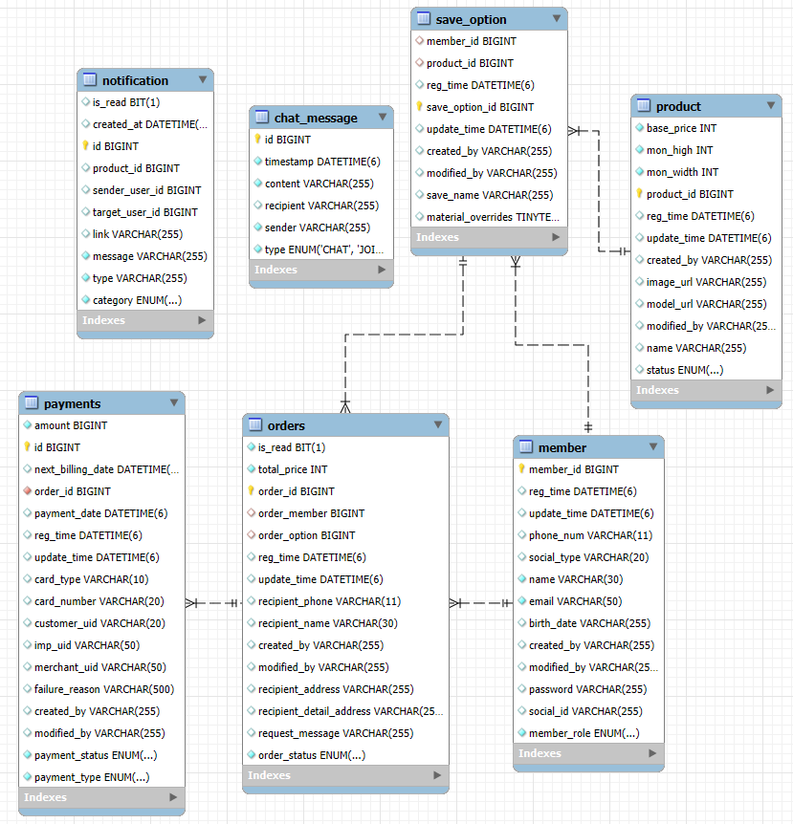
2. 프로젝트 구성
DB구조
DB구조

Slide 10
3. 프로젝트개발
User 01
Message 02
Custom 03
3D Model 04
AWS 05

Slide 11
User 01
회원가입
결제
MyPage

Slide 12
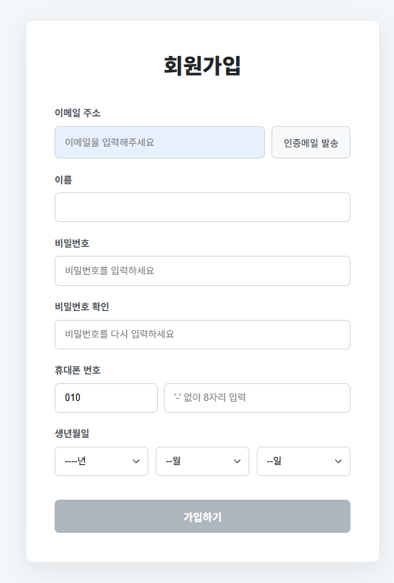
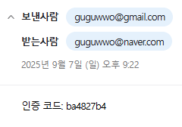
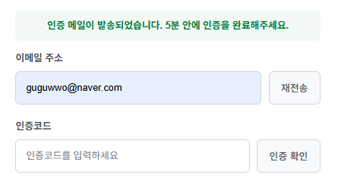

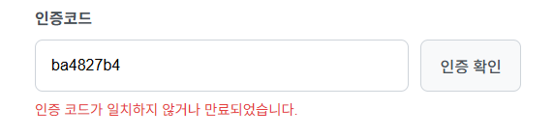
3. 프로젝트 개발
01.User_회원가입
01. User
_회원가입
1. 올바른 유형에 맞는 메일로 인증을 받습니다.
2. 인증번호는 임시로 저장, 확인합니다.(유효 시간 5분)
3. 새로고침 시 기존의 인증은 초기화됩니다.

Slide 13
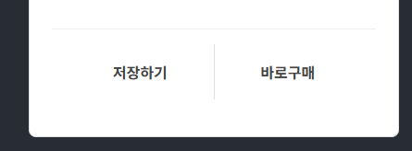
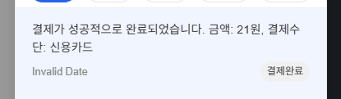
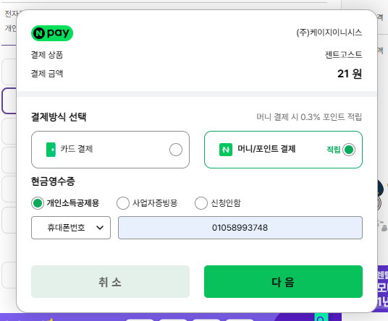
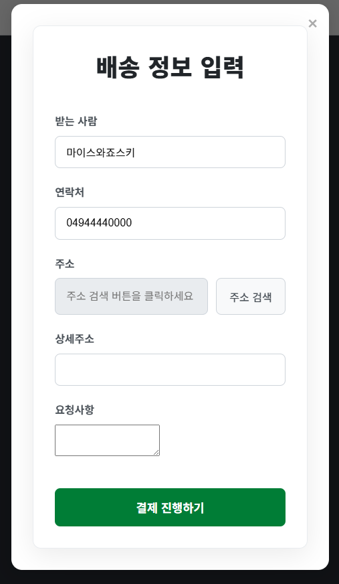
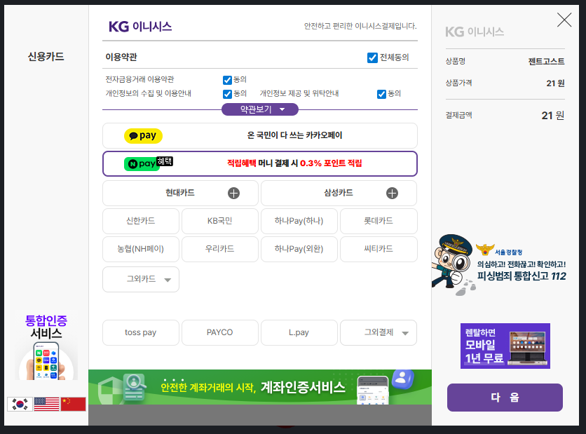
3. 프로젝트 개발
01.User_회원가입
01. User
_결재
구매 클릭 시 자동으로 기본 정보를 입력해줍니다.
결재 성공 시 알림을 보내줍니다.

Slide 14
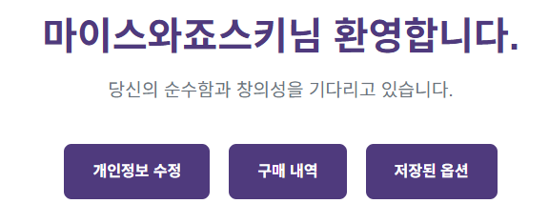
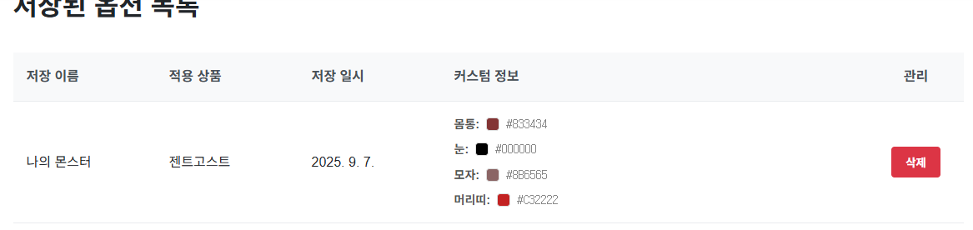
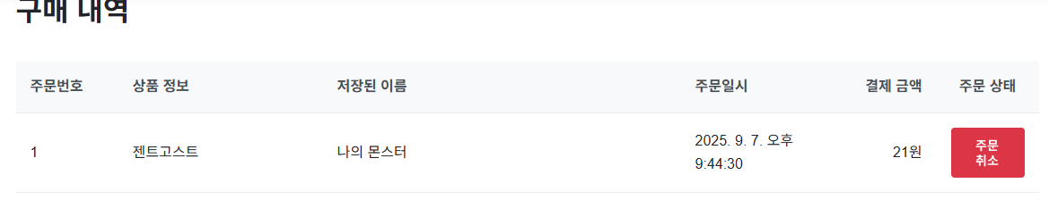
3. 프로젝트 개발
01.User_회원가입
01. User
_로그인, 소셜 로그인
저장된 목록을 불러옵니다.
삭제 취소버튼을 통해 바로 진행 및 적용됩니다.

Slide 15
Message 02
통신서버구성
알림
채팅

Slide 16



3. 프로젝트 개발
02.통신서버 구성
02. Message
_통신서버 구성
Front
하이브리드 아키텍처(MSA)를 택한 이유?
안정성 : 명령을 분산하여 과부하를 예방합니다.
기술 최적화 : 각각 강점이 있는 기술로 장점을 극대화하여 활용할 수 있습니다.
독립적인 확장 : 각 서버가 분리가 되어 확장, 배포에 용이합니다.
Back
통신서버
*MSA란? (Microservice Architecture)
하나의 큰 서비스를 여러 개의 작은 서비스(마이크로서비스)로 분리해서 개발/운영하는 아키텍처

Slide 17
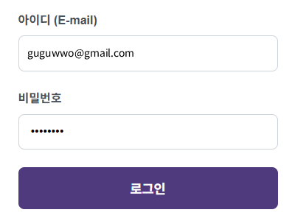

3. 프로젝트 개발
02.Message_알람
02. Message
_알람_소켓 연결
1. [연결시작]
로그인 시 해당 유저의 정보로 통신서버 연결을 시도합니다. 2. [보안 설정]
보안정책에 따라 연결을 승인합니다.
3. [개인 채널 생성]
연결승인 시 최종 개인채널을 개설하고 통보합니다.
[결과]
이를 통해 불필요한 접속은 차단하고, 특정 사용자에게만 정확하게 알림을 보낼 수 있는 기반이 마련됩니다.

Slide 18
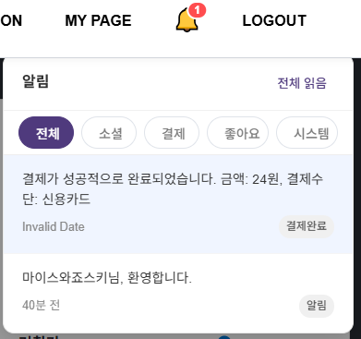
3. 프로젝트 개발
02.Message_알람
02. Message
_알람_알람 생성
[결제 이벤트 발생]
결제 성공 시 알림에 대한 데이터를 생성, 저장하고 알림을 생성하는 명령을 보냅니다.
[이벤트 수신]
받은 요청 및 데이터로 알림을 생성하여 사용자의 화면으로 보냅니다.
[UI 생성 및 표시]
받은 요청을 알림을 생성하여 화면에 출력합니다.

Slide 19
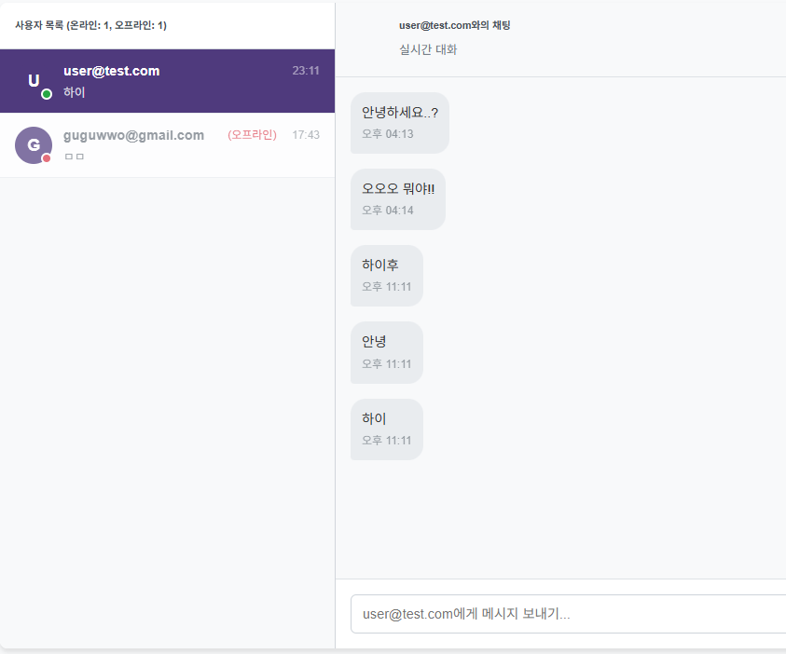
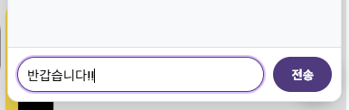
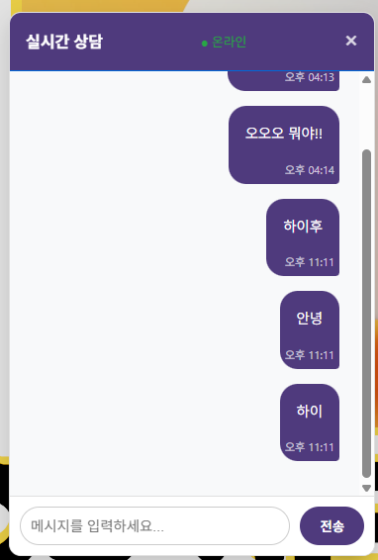
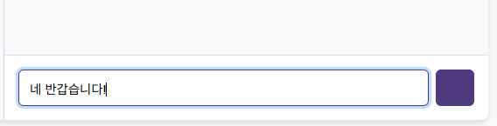
3. 프로젝트 개발
02.Message_채팅
02. Message
_채팅
[관리자 채팅]
[유저 채팅]
[유저 채팅]
[관리자 채팅]
[메시지 전송]
각자의 개인 채널을 통해 서버로 메시지를 전송합니다.
이때, 특정 대상에게 보내는 메시지일 경우 수신자 정보를 함께 담아 보냅니다.
[메시지 수신]
각 채팅이 전송되면 요청을 받고 데이터베이스에 저장합니다.
채팅방이 켜져있다면 실시간으로 채팅내용을 전송합니다.
전송받은 채팅을 화면에 출력합니다.

Slide 20
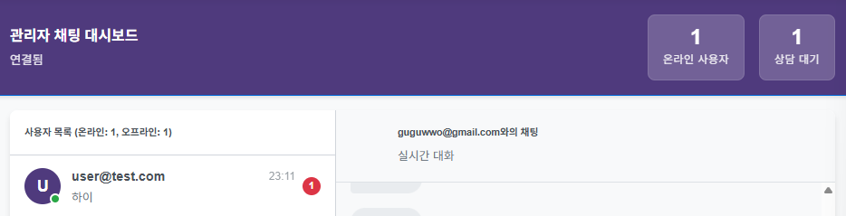
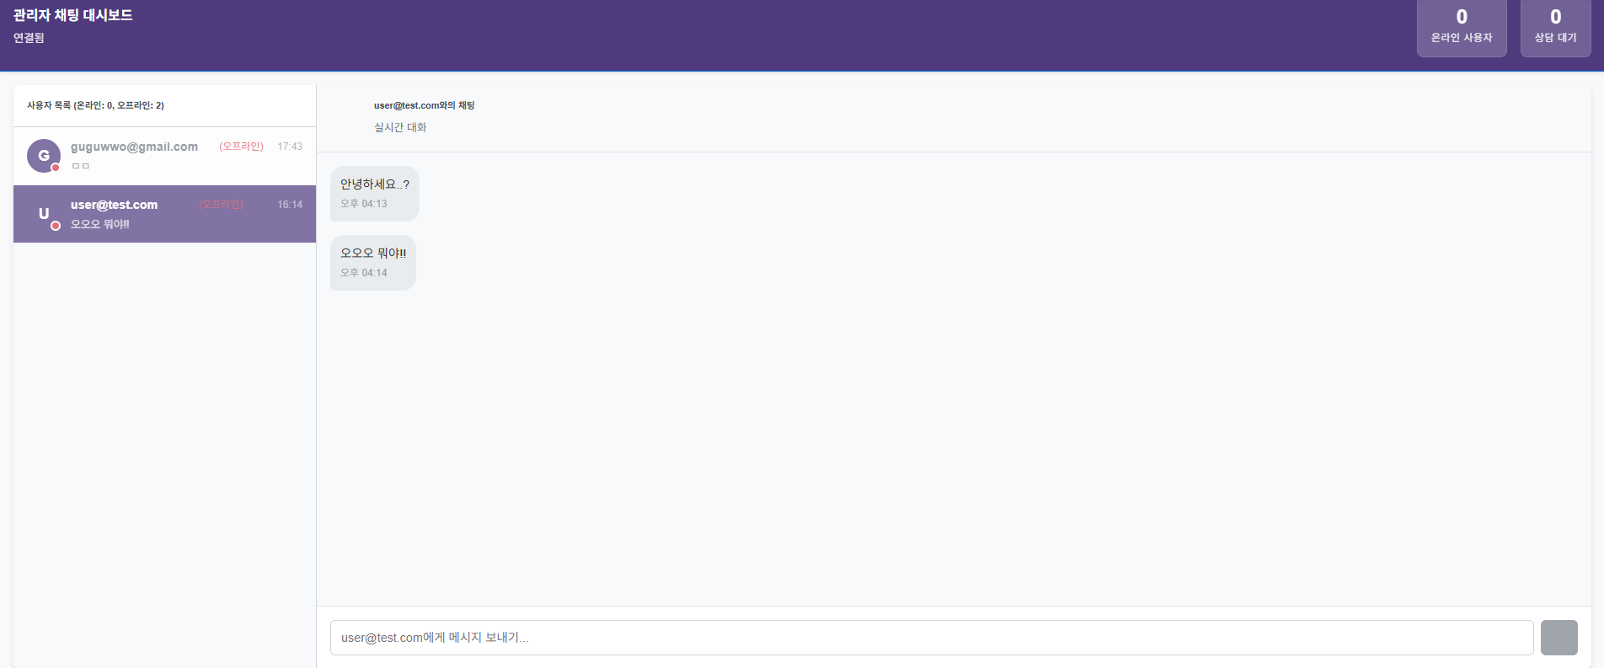
3. 프로젝트 개발
02.Message_채팅
02. Message
_채팅_대시보드(실시간 현황판)
[관리자 채팅보드]
유저와 유저가 전송한 메시지의 상태에 따라 실시간으로 반영됩니다.
● 실시간 현황 모니터링
○ 온라인 사용자, 상담 대기 현황
● 동적 채팅 관리
○ 새 메시지가 오면, 자동으로
업데이트되고, 브라우저 알림으로
즉시 전파
● 컨텍스트 기반 대화
○ 각 사용자와의 대화 내역과 상태를 독립적으로 관리

Slide 21
Custom 03
3D 모델 출력
동적 옵션 생성
옵션 적용

Slide 22



3. 프로젝트 개발
03.custom_3D모델 출력
03. custom
_3D Canvus_Flow
Page 출력, 정보전달
상태 끌어올리기 (Lifting State Up)
데이터 일관성 유지 (단일 데이터 소스)
예측 가능한 데이터 흐름
컴포넌트 재사용성 증가
Component 3D모델링 구현
Component 3D모델링 옵션 지정
저장 or 구매

Slide 23

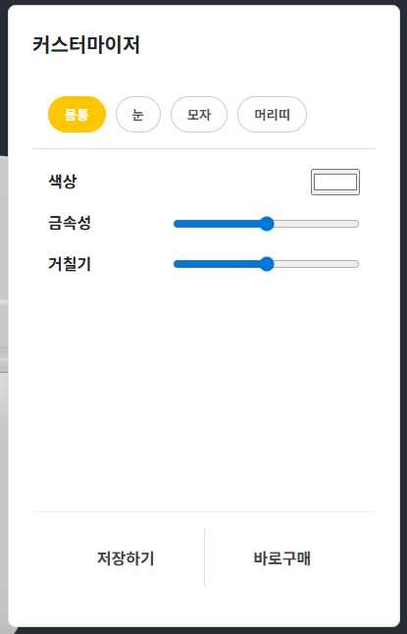
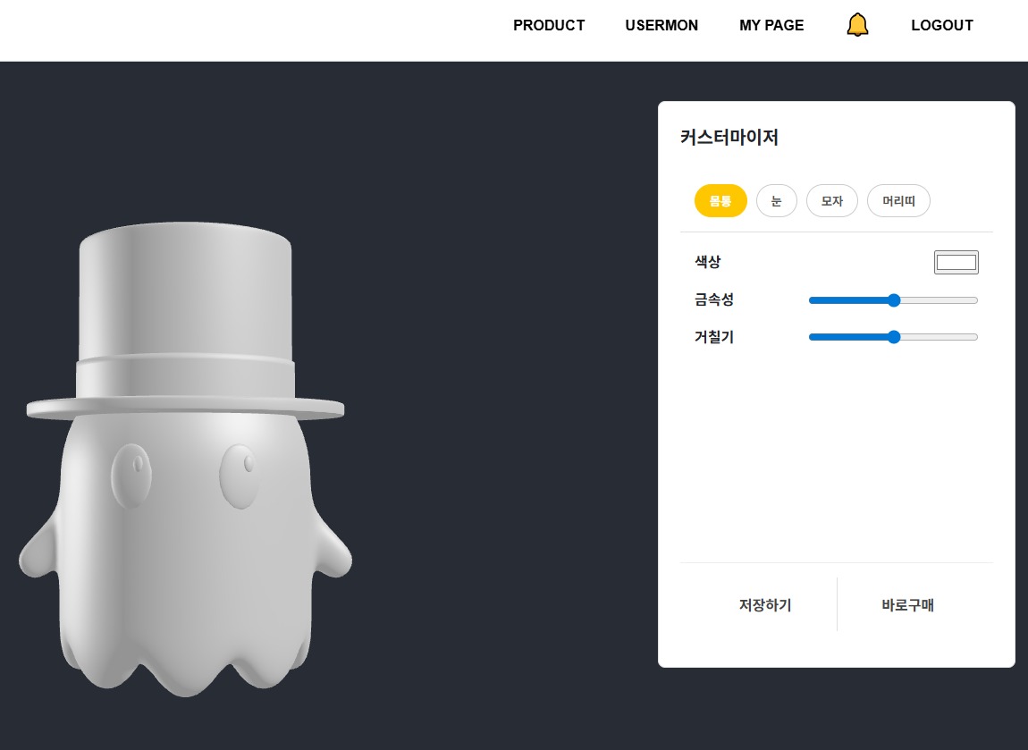
3. 프로젝트 개발
03.custom_3D모델 출력
03. custom
_3D모델 출력
[커스텀 페이지 진입]
해당 프로젝트에 필요한 정보들을 불러옵니다. [3D모델 분석] 3D모델파일을 분석하여 내부에 분리되어있는 각 파츠 목록을 추출하여 화면에 출력합니다.

Slide 24
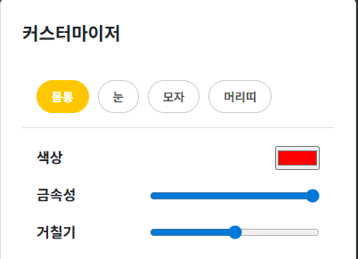

3. 프로젝트 개발
03.custom_3D모델 출력
03. custom
_3D모델 출력
[속성 변경]
수정하고 싶은 파츠를 선택, 수치를 조종합니다.
[각 파츠에 속성을 적용]
전달된 파츠와 속성 값을 3D모델에 적용합니다.

Slide 25
3DModel 04
메인페이지
가상 공간 플레이

Slide 26


3. 프로젝트 개발
04.3DModel_메인 페이지
04. 3DModel
_메인 페이지 구조
텍스트 배치 컨테이너
이미지 배치 컨테이너
*3D 컨테이너로 각각 스크린을 분리하여 스크롤에 따라 사용자에게
마치 모니터안에 입체적인 공간이 있다는 느낌을 구현했습니다.
기본 화면 (body)

Slide 27

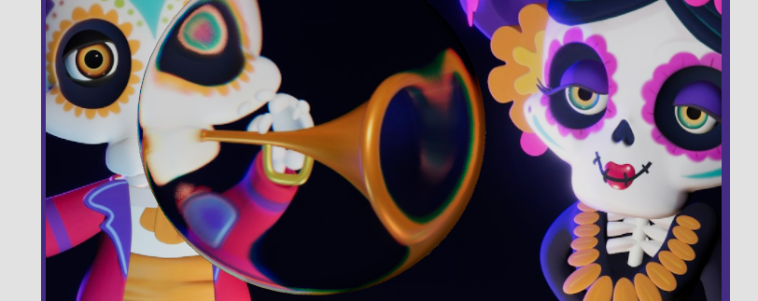
3. 프로젝트 개발
04.3DModel_메인 페이지
04. 3DModel
_메인 페이지(마우스 효과)
[메인 페이지 진입]
가상의 스크린을 생성하고 정의해놓은 효과를 적용합니다. [3D모델에 적용] 3D모델에 가상 스크린을 적용합니다.
*마우스 커서를 따라 다니는 해당 현미경 모델링을 통해 사용자는 직접 해당 메인페이지와 상호작용을 하고 있다는 느낌을 줍니다.

Slide 28
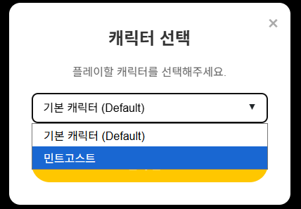
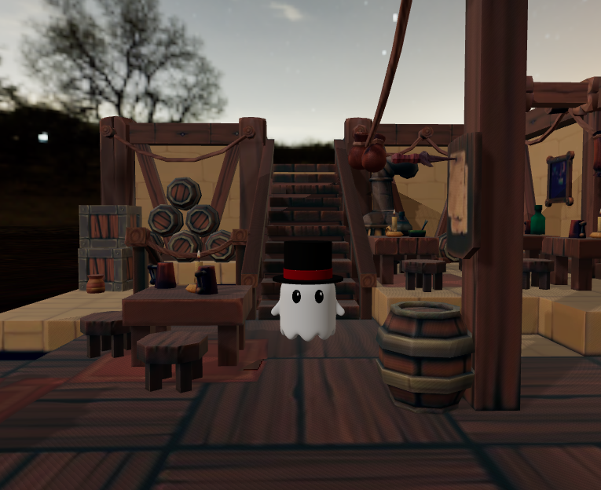


3. 프로젝트 개발
04.3DModel_가상 공간 플레이
04. 3DModel
_가상 공간 플레이
[저장한 옵션 불러오기]
사용자가 저장한 옵션 목록을 가져온 후 선택한 옵션을 불러와서 3D모델에 적용합니다. [키 맵핑] 간단한 조작을 위한 WASD, Space, Shift키에 행동을 맵핑하여 사용자가 실제로 조작할 수 있게 구현합니다.
*기본 모델링
*움직임, 점프

Slide 29
AWS 05
환경 구성

Slide 30
3. 프로젝트 개발
05 .AWS
05. AWS
[AWS]
EC2(구동 서버), RDS(DB), |S3(React 화면 구성), frontCloud(도메인 지정 및 서버 연결)
[Git]
nest 서버, Springboot, docker 설정 파일들을 EC2 서버에 편하게 다운받고 업로드할 때 사용 합니다.
[Docker]
EC2 내부에 docker를 다운받아 개발 환경과 같은 배포 환경을 구성하여 빠르고 편하게 배포할 수 있습니다.

Slide 31
04. End
Troubleshooting
확정 가능성

Slide 32
4. 마무리
Troubleshooting
troubleshooting
문제발생
CustomPage에서 사전에 정의한 옵션을 불러왔지만 3D모델링에 전혀 적용되지않는 문제가 발생했습니다.
원인파악
사전에 찾은 model의 파츠 이름을 Product entity에 Json 형태로 저장해 놓았습니다. Debug결과 정상적으로 DB에서 React(front)까지 전달되어 String => Json 으로 변환까지 성공적으로 진행되는 것을 확인했습니다. 하지만 3D모델링의 실제파츠에 매칭이 안되는 문제가 있었습니다.
기존 방식은 파일을 직접열고 확인 후 직접 저장을 한 후 사용하는 방식
= 숨겨진 공백이나 정확한 이름을 확인할 수 없습니다.
추가적으로 기존에 ‘option’ : ‘value’(map), 적용 파츠 등을 사전에 DB에 저장하여 활용하는 방식
= 필요 이상의 복잡성 및 data 및 제한적인 확장성으로 인해 개선 방안을 함께 적용하기로 했습니다.
해결과정
ThreeJs의 함수를 활용하여 해당 3D의 모델안에 특정 map속성을 가진 mash( 재질 )를 찾아 list로 return 해줍니다.
.glb파일을 열어 Custom Property를 추가하여 React에서 활용할 map속성을 추가해줍니다.
React-color로 색상지정 파레드 및 Input bar 를 이용하여 3D모델에 직접 적용하여 저장할 수 있게 로직을 수정합니다.
해결결과
DB에 저장된 Product의 모델 경로를 가져와 자동으로 파츠 목록을 만듭니다. 그리고 해당 파츠를 선택하여 속성값을 조절합니다. 그리고 저장하면 {‘파츠’ : ‘속성’}을 Json으로 값을 저장하게됩니다.

Slide 33
4. 마무리
확장 가능성
확장 가능성
3D 모델 심화
= 애니메이션 및 새로운 모델들을 추가할 수 있습니다.
향후 실제 배송여부 및 배송번호를 유저가 확인할 있는 시스템 구성
= 관리자가 수정 , 사용자가 확인 할 수 있도록 구성할 수 있습니다.
각자의 저장한 옵션들을 올려 하나의 플랫폼 처럼 구성할 수 있습니다.
= 각자의 옵션을 불러와 등록하여 ‘좋아요’ 같이 소셜 기능을 추가할 수 있습니다.

Slide 34

QNA

Slide 35

ThankYou

